Slide 1
PERFIL DE TESIS
GRUPO 1
INTEGRANTES
My. Art. Carlos Valdez
My. Inf. Marco A. Sánchez Bolivar
My. Ing. Nildo Quiroga Choque
My. Cab. Sidec Covarrubias García
2018

Slide 2
TEMA DE INVESTIGACIÓN
“LA CIENCIA Y TECNOLOGÍA COMO ELEMENTO DE SEGURIDAD EN EL EJERCITO DEL ESTADO PLURINACIONAL DE BOLIVIA”

Slide 3
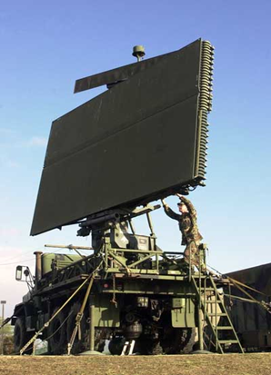
FORMULACIÓN DEL PROBLEMA
¿CÓMO SE PUEDE INCREMENTAR, LA CIENCIA Y TECNOLOGÍA EN LAS TAREAS DE SEGURIDAD INTERNA Y EXTERNA QUE BRINDA AL ESTADO EL EJÉRCITO DE BOLIVIA?

Slide 4
PREGUNTAS DE INVESTIGACIÓN
¿Cuáles son los actuales elementos de seguridad que dispone el Ejército de Bolivia?
¿La implementación de medios tecnológicos de última generación, incrementara la seguridad y defensa que brinda el Ejercito de Bolivia?
¿Cuál es la situación actual de medios científicos tecnológicos que cuentan los países de Brasil, Chile y Perú para la seguridad de sus Estados?

Slide 5
OBJETO DE ESTUDIO
LA CIENCIA Y TECNOLOGÍA EN EL EJERCITO DE BOLIVIA
CAMPO DE ACCIÓN
CIENCIA Y TECNOLOGÍA.
SITUACIÓN PROBLÉMICA
Inseguridad en el Estado Plurinacional de Bolivia

Slide 6
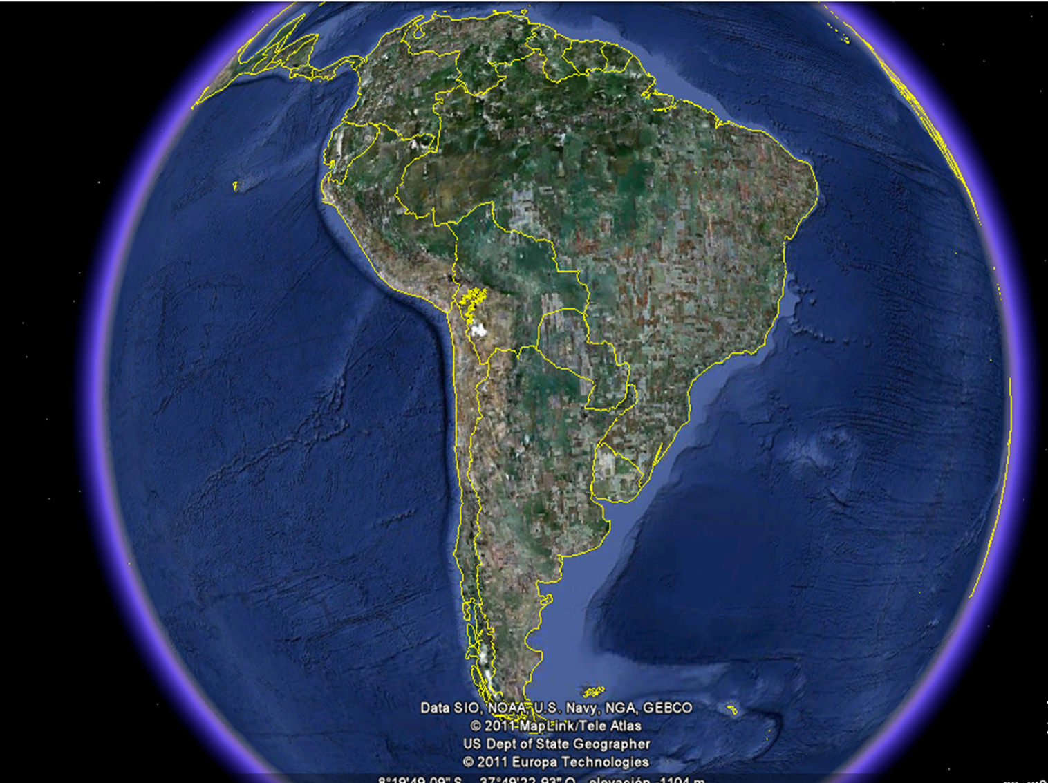
OBJETIVO GENERAL
PROPONER LA CREACIÓN DE UN CENTRO DE SEGUIMIENTO Y RASTREO SATELITAL ELECTROMAGNÉTICO PARA INCREMENTAR LAS TAREAS DE SEGURIDAD Y DEFENSA QUE BRINDA EL EJERCITO DEL ESTADO PLURINACIONAL DEL BOLIVIA.

Slide 7
HIPÓTESIS
LA IMPLEMENTACIÓN DE UN CENTRO DE SEGUIMIENTO Y RASTREO SATELITAL ELECTROMAGNÉTICO, PERMITIRÁ INCREMENTAR Y OPTIMIZAR LA SEGURIDAD QUE BRINDA EL EJERCITO DEL ESTADO PLURINACIONAL DE BOLIVIA.

Slide 8
MUCHAS GRACIAS POR SU ATENCIÓN…..
Máxima dedicación y tiempo………

